Slide 1
РАЗВИТИЕ ИССЛЕДОВАТЕЛЬСКИХ КОМПЕТЕНЦИЙ ОБУЧАЮЩИХСЯ Виноградова Ю.Н. учитель информатики МБОУ Лицея № 17 Смирнова Е.С. к.п.н., доцент кафедры Высшей математики КГУ, учитель информатики МБОУ Лицея № 17

Slide 2
Стратегия развития системы подготовки рабочих кадров и формирования прикладных квалификаций в Российской Федерации на 2013-2020 гг.
Обеспечение соответствия квалификаций выпускников требованиям экономики;
Создание условий для успешной социализации обучающихся.

Slide 3
Исследовательская компетенция – это «знания как результат познавательной деятельности человека в определённой области науки, методы, методики исследования, которыми он должен овладеть, чтобы осуществлять исследовательскую деятельность, а также мотивацию и позицию исследователя, его ценностные ориентации»
А.В. Хуторской

Slide 4
Последовательность процесса развития исследовательских компетенций может варьироваться в зависимости от
специфики учебного заведения,
особенностей организации учебно-воспитательного процесса,
работы научного общества в школе,
возраста учащихся,
возможностей социального научного партнерства.
А. В. Воробьева, заведующий методическим отделом, Учебно-методический Центр Управления образования, г. Чехов, Московская область, Россия

Slide 5
КОМПОНЕНТЫ ИССЛЕДОВАТЕЛЬСКОЙ КОМПЕТЕНЦИИ ОБУЧАЮЩЕГОСЯ
теоретический
диагности-ческий
проективно-организационный
процессуальный
результативно-оценочный
психологи-ческий
коммуника-тивный
ИК 1.1 знание научных областей, в рамках которых проходит исследование; ИК 1.2
знание основ научно-исследовательской работы, методов исследования
ИК 2.1
умение работать с информационными источниками (находить, анализировать, структурировать материал);
ИК 2.2
умение формулировать проблему и выбирать методы ее исследования
ИК 3.1
способность осознавать цели исследовательской деятельности, выдвигать гипотезы и их проверять;
ИК 3.2 умение планировать исследовательскую деятельность
ИК 4.1
владение навыками проведения исследования;
ИК 4.2 способность к регулированию и контролированию действий в ходе исследования;
ИК 4.3 умение обрабатывать и анализировать промежуточные результаты исследования
ИК 5.1 умение формулировать выводы и обосновывать результаты исследования; ИК 5.2 умение грамотно оформлять результаты и ход исследования; ИК 5.3 умение определять значение и важность полученных результатов; ИК 5.4 способность применять полученные результаты в последующей исследовательской деятельности; ИК 5.5 способность к самоанализу и умение воспринимать критику
ИК 6.1 качества личности такие, как уверенность в себе, сила воли, самостоятельность, аккуратность, вниматель-ность ;
ИК 6.2 уровень мотивации к исследовательской деяте-льности ;
ИК 6.3
способность преодолевать отрицательное психологическое состояние при неудачах; ИК 6.4 способность преодолевать трудности и находить новые пути достижения цели
ИК 7.1 способность к сотрудничест-ву при выполнении научного исследовани; ИК 7.2 умение представлять результаты исследования; дискутировать, аргументиро-вать и убеждать, доказывать свою точку зрения

Slide 6
Педагогические условия, способствующие повышению эффективности исследовательской деятельности обучающегося
наличие творческой исследовательской среды (стимулирование ситуации успеха; толерантность к неопределенности; готовность к дискуссиям и множественности решений проблемы; готовность к выдвижению гипотез и их проверке и др.);
сотрудничество преподавателя и ученика на основе активизации и индивидуализации исследовательской деятельности (формирование индивидуальных внутренних стимулов к обучению; возможность выбора тематик исследования; активизация индивидуальных рефлексивных процессов и др.);
функционирование многоуровневой модели формирования исследовательской компетентности выпускника школы.

Slide 7
Исследовательская компетенция
Деятельность ученика
на уроке
Внеурочная деятельность
ученика

Slide 8
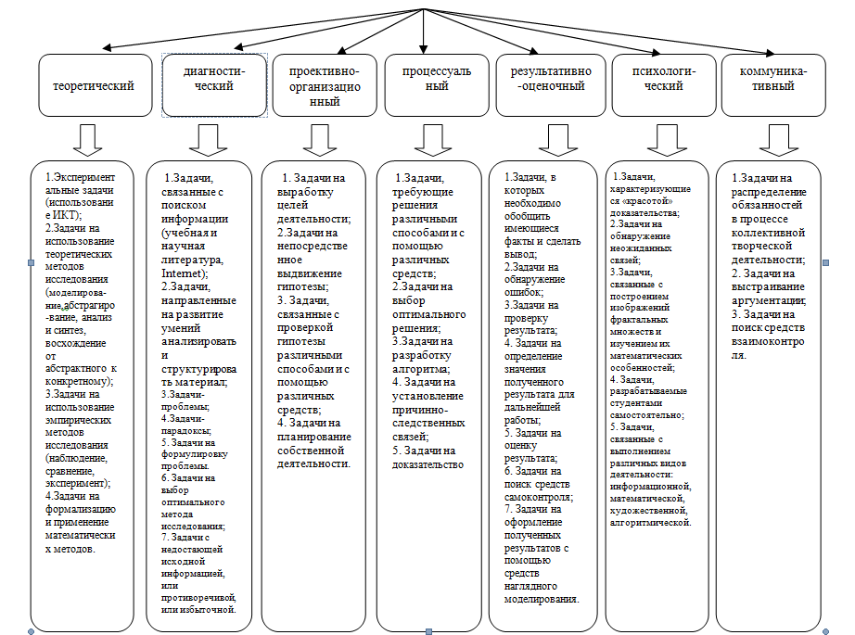

Slide 9
Групповая форма работы на примере урока по теме: «Кодирование графической информации»
Прогнозируемые результаты:
Личностные:
сформированность мировоззрения, соответствующего современному уровню развития науки и техники; готовность и способность к образованию, в том числе самообразованию; навыки сотрудничества со сверстниками в образовательной, учебно-исследовательской, проектной и других видах деятельности; эстетическое отношение к миру, включая эстетику научного и технического творчества;
Метапредметные:
умение продуктивно общаться и взаимодействовать в процессе совместной деятельности, учитывать позиции других участников деятельности, эффективно разрешать конфликты; владение навыками познавательной, учебно-исследовательской и проектной деятельности, навыками разрешения проблем; способность и готовность к самостоятельному поиску методов решения практических задач, применению различных методов познания; готовность и способность к самостоятельной информационно-познавательной деятельности, включая умение ориентироваться в различных источниках информации, критически оценивать и интерпретировать информацию, получаемую из различных источников;
Предметные:
сформированность представлений о важнейших видах дискретных объектов и об их простейших свойствах, алгоритмах анализа этих объектов; владение системой базовых понятий: компьютерная графика, растровая и векторная графика; сформированность представлений о способах кодирования растровой и векторной графики; владения навыками сравнения растровой и векторной графики по определенным признакам.

Slide 10
Создание сравнительной таблицы растровой и векторной графики
Помощь преподавателя
при возникновении
трудностей
Планирование
деятельности совместно
с учителем
Распределение по группам
Обсуждение
результатов
работы,
ошибок и
достижений

Slide 11
Технология проектного обучения на примере цикла уроков по теме: «Устройство компьютера»

Slide 12
Варианты тем проектных работ
Принципы устройства компьютера;
Магистрально-модульная организация компьютера;
Процессор;
Внутренняя память;
Внешняя память;
Дополнительная память;
Устройства ввода;
Устройства вывода.

Slide 13
Внеурочная исследовательская деятельность
Исследовательская практика (МБОУ Лицей № 17): учащиеся должны подготовить (под непосредственным руководством учителя - предметника) творческую (проектно-исследовательскую) работу, выбранную по предмету в соответствии с профилем обучения. Данная деятельность осуществляется в I полугодии 10 класса. Итогом исследовательской практики является защита проекта.
С введением ФГОС ОО данная деятельность изменена и оптимизирована. Отличием стало:
1) Введение предмета "Индивидуальный итоговый проект";
2) Защита проектов перенесена на II полугодие.

Slide 14
Варианты тематики проектно-исследовательских работ
3D модель экодома;
Проектирование 3D спутника «Метеор-1»;
Шахматы и компьютер;
Создание 3D-модели МКС и проектирование дополнительного модуля для неё;
Разработка интерактивного приложения для моделирования возможностей реконструкции школьного двора.

Slide 15
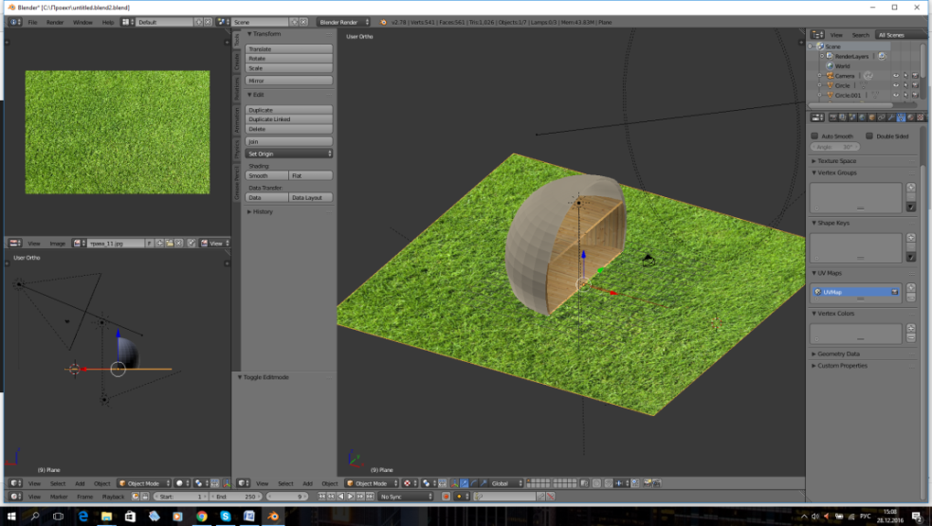
3D модель экодома
Цель проекта: Построение 3D модели экодома
Задачи проекта:
1. Исследовать современные экодома и их преимущества, выбрать вариант для построения модели.
2. С помощью выбранной программы 3D моделирования построить экодом в деталях.

Slide 16
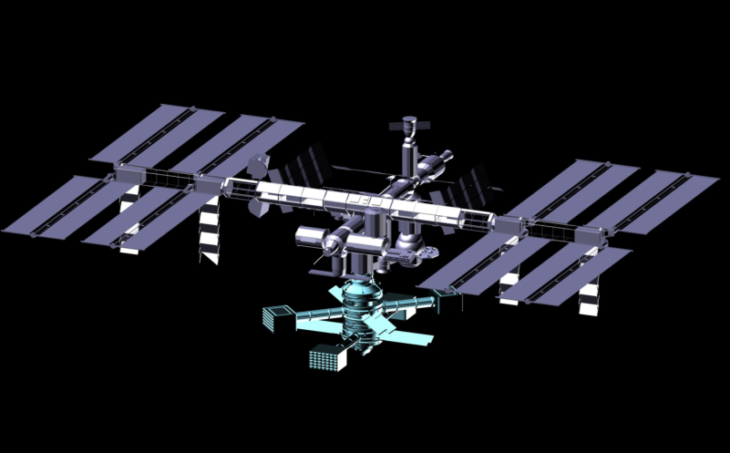
Создание 3D-модели МКС и проектирование дополнительного модуля для неё
Цель проекта:
Построение 3D модели МКС и проектирование нового модуля для неё
Задачи проекта:
1.Изучить программную среду Autodesk 3D MAX
2.Ознакомиться с базовыми инструментами и функциями программной среды Autodesk 3D MAX
3.Изучить способы построения базовых 3D-моделей в этой программе
4.Разработать метод построения 3D-модели МКС
5.Спроектировать новый модуль «Ротатионис»

Slide 17
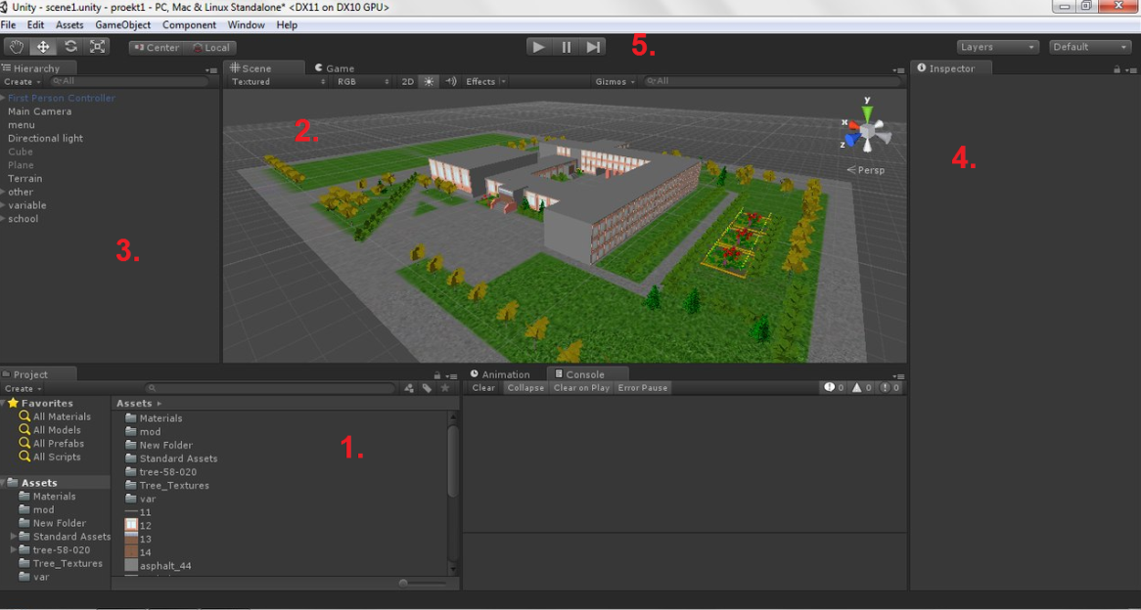
Разработка интерактивного приложения для моделирования возможностей реконструкции школьного двора
Цель проекта:
Разработка интерактивного приложения для моделирования возможной реконструкции школьного двора.
Задачи проекта:
1. Изучить понятие ландшафтного дизайна
2. Освоить программу Unity3D и JavaScript

Slide 18
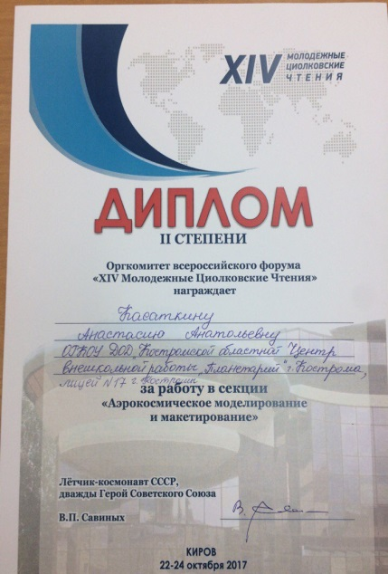
Результаты исследовательской деятельности обучаемых

